Slide 1

Option 1: Vortragstitel Untertitel
Max Mustermann | xx.xx.20xx
Lehrstuhl für Regelungstechnik

Slide 2

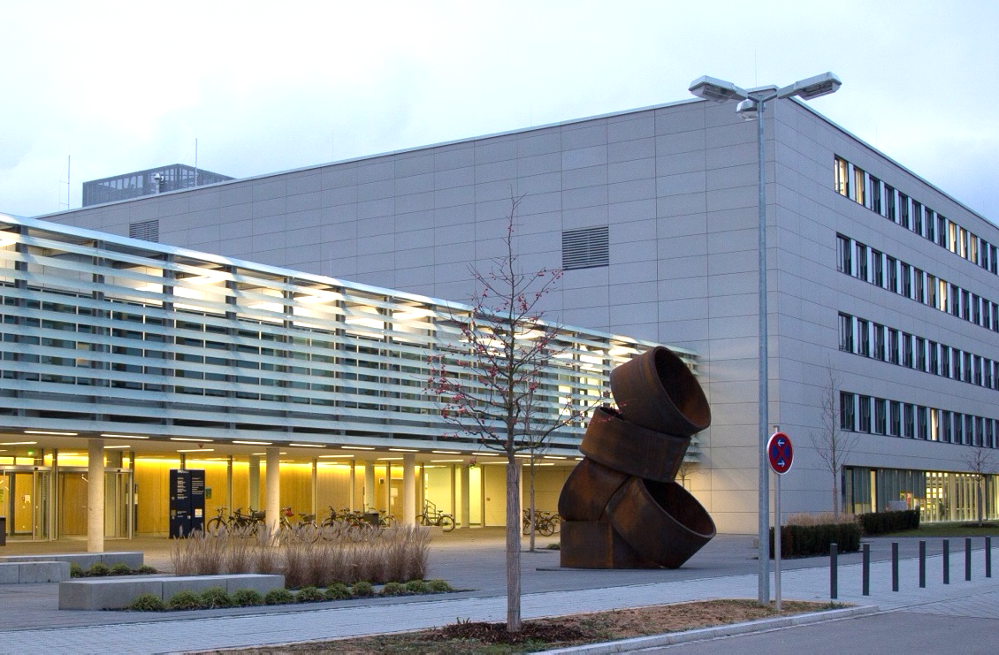

Option 2: Vortragstitel Untertitel
Max Mustermann | xx.xx.20xx
Anlass | Ort

Slide 3
Kapiteltrenner Mehrzeilig möglich

Slide 4
Folientitel (24pt) ggf. mit Untertitel (16pt)
Ebene 1
Ebene 2
Ebene 3

Slide 5
Vielen Dank
für Ihre Aufmerksamkeit!

